Slide 1

ОПТИМИЗАЦИЯ ЭНЕРГОСНАБЖЕНИЯ С ИСПОЛЬЗОВАНИЕМ МАШИННОГО ОБУЧЕНИЯ В МИКРОСЕТЯХ С РАСПРЕДЕЛЕННОЙ ГЕНЕРАЦИЕЙ НА ОСНОВЕ ВИЭ
ВЫПУСКНАЯ КВАЛИФИКАЦИОННАЯ РАБОТА (магистратура)
Кафедра атомных станций и возобновляемых источников энергии
Студент гр. ЭНМ-281003 Макамбаев Т.Х.
Руководитель д.т.н., профессор Велькин В.И.

Slide 2
Цель дипломного проекта
Рассмотрение и исследование технологий машинного обучения в системы управления энергоснабжением микросетей с распределенной генерацией на основе ВИЭ.
ВЫПУСКНАЯ КВАЛИФИКАЦИОННАЯ РАБОТА (магистратура)

Slide 3
Задачи дипломного проекта
1. Анализ состояния микросетей в энергетике в настоящее время
2. Рассмотрение и анализ существующих алгоритмов для прогнозирования генерации распределенных ВИЭ и нагрузки потребителей.
3. Исследование потенциала машинного обучения в системах управления микросетей с распределенной генерацией на основе ВИЭ
ВЫПУСКНАЯ КВАЛИФИКАЦИОННАЯ РАБОТА (магистратура)

Slide 4
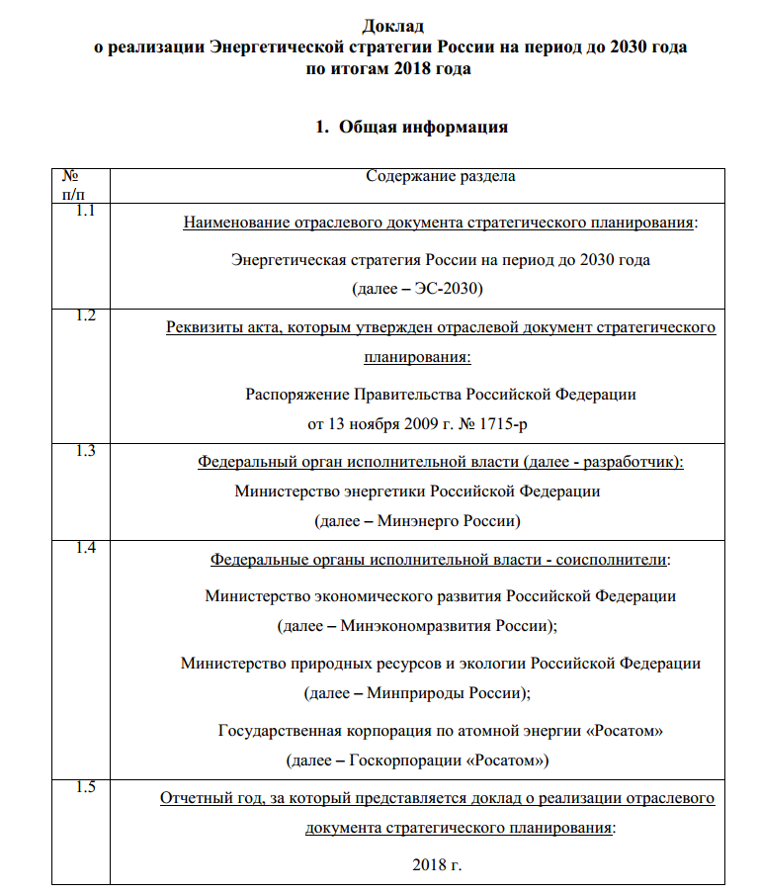
НОВЕЙШИЕ ДОКУМЕНТЫ по развитию и цифровизации энергетики
1. Анализ состояния микросетей с распределенной генерацией в энергетике на текущий момент
ВЫПУСКНАЯ КВАЛИФИКАЦИОННАЯ РАБОТА (магистратура)

Slide 5
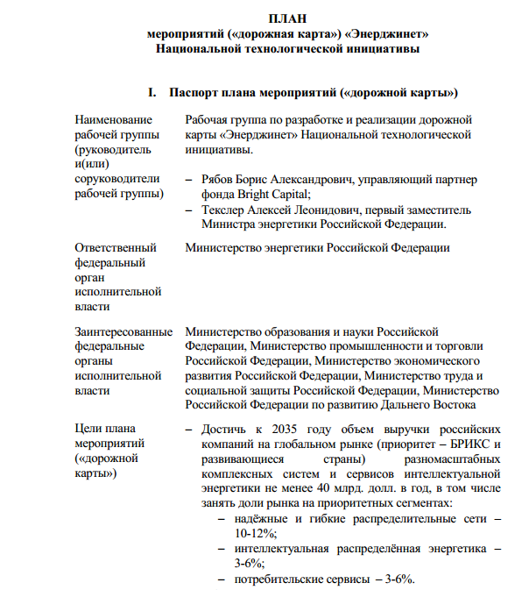
НОВЕЙШИЕ ДОКУМЕНТЫ по развитию и цифровизации энергетики
1. Анализ состояния микросетей с распределенной генерацией в энергетике на текущий момент
ВЫПУСКНАЯ КВАЛИФИКАЦИОННАЯ РАБОТА (магистратура)

Slide 6

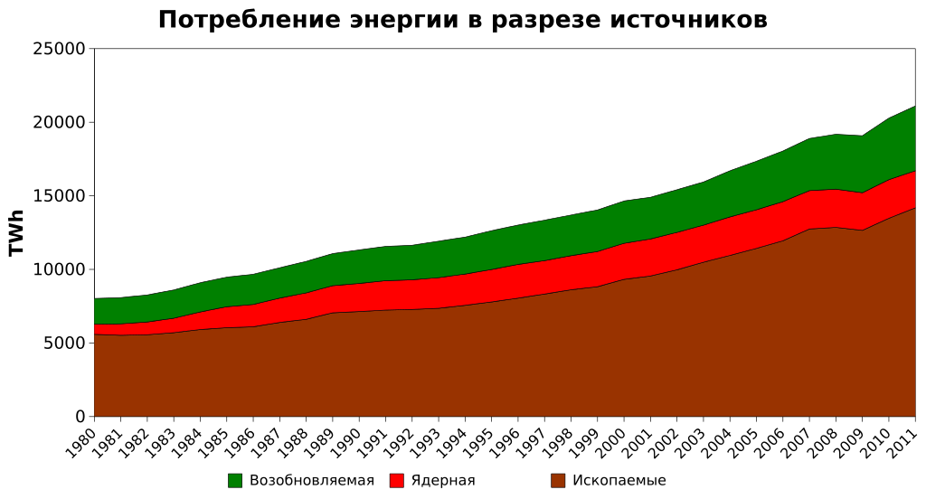
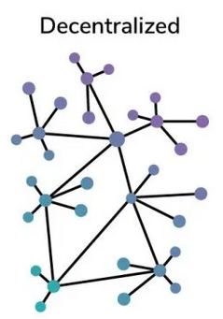
ИННОВАЦИОННЫЕ НАПРАВЛЕНИЯ В ЭНЕРГЕТИКЕ
1. Анализ состояния микросетей с распределенной генерацией в энергетике на текущий момент
Декарбонизация, Децентрализация, Цифровизация
Распределенная генерация на основе ВИЭ
Децентрализация
ВЫПУСКНАЯ КВАЛИФИКАЦИОННАЯ РАБОТА (магистратура)

Slide 7
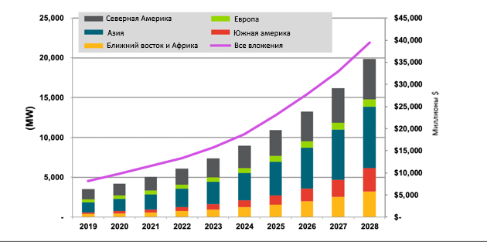
Динамика развития микросетей в регионах мира
1. Анализ состояния микросетей с распределенной генерацией в энергетике на текущий момент
ВЫПУСКНАЯ КВАЛИФИКАЦИОННАЯ РАБОТА (магистратура)

Slide 8
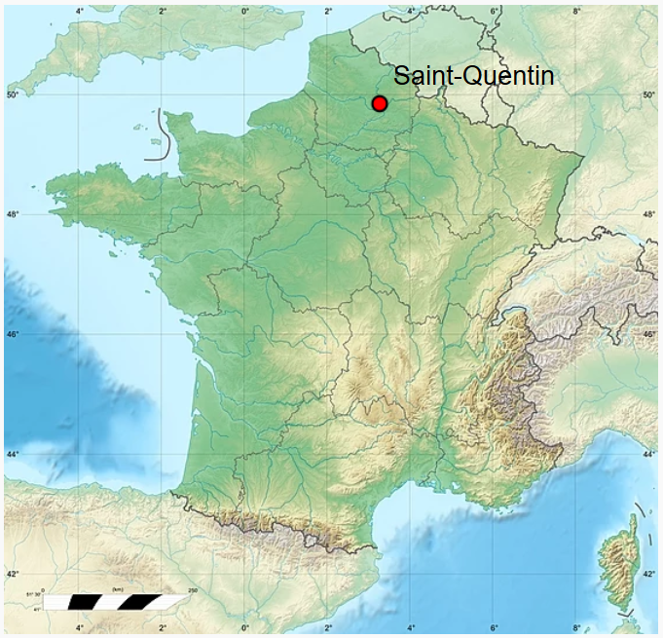
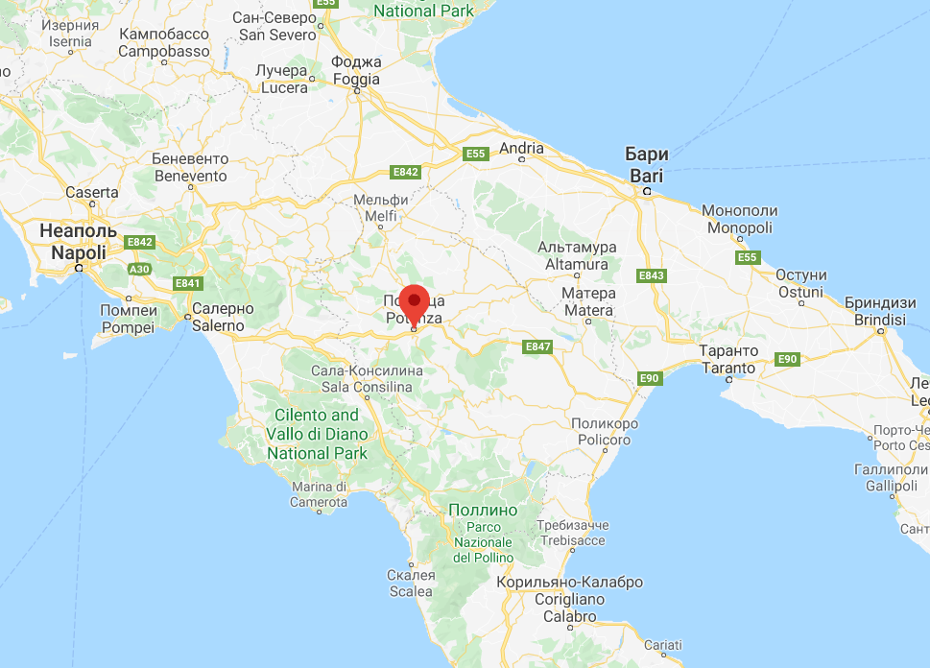
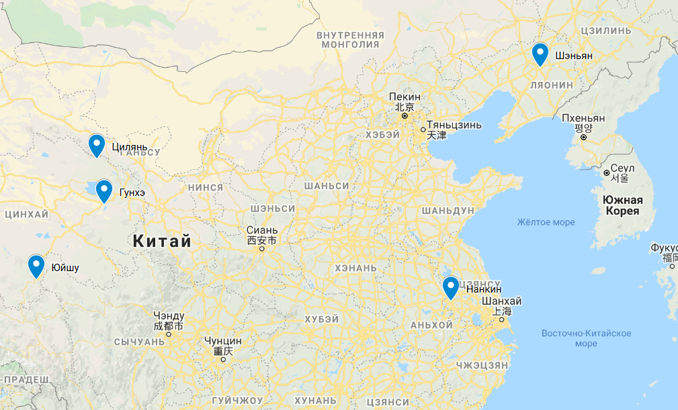
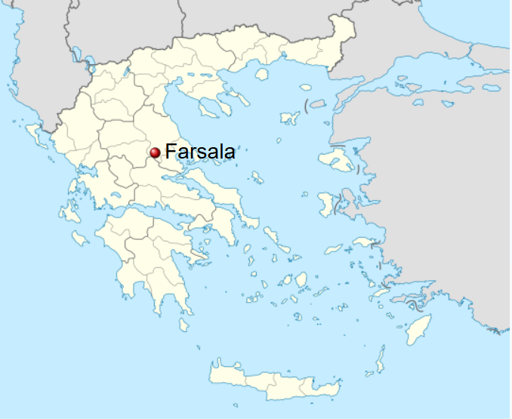
Тестовые микросети в регионах мира
1. Анализ состояния микросетей с распределенной генерацией в энергетике на текущий момент
Франция, Saint-Quentin-en-Quin
Италия, Потенца
Китай
Греция, Фарсала
ВЫПУСКНАЯ КВАЛИФИКАЦИОННАЯ РАБОТА (магистратура)

Slide 9
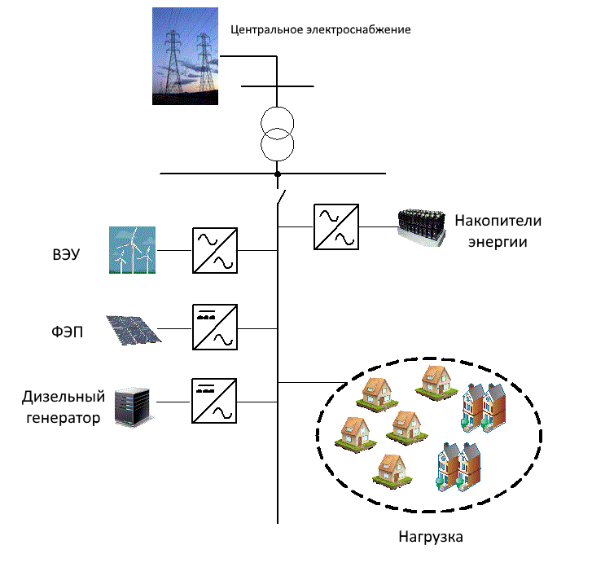
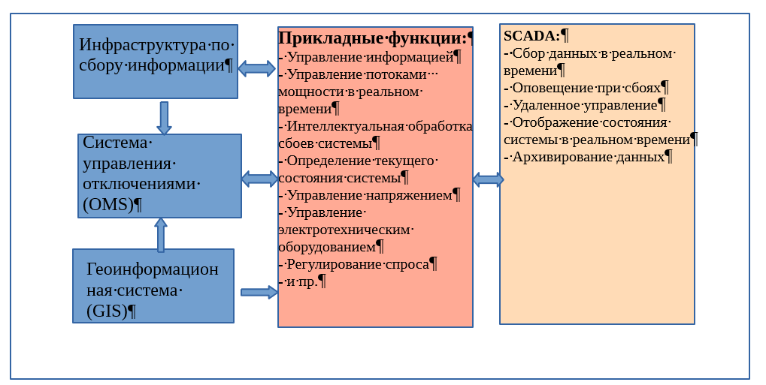
Принцип работы микросети
2. Рассмотрение особенностей микросетей с распределенной генерацией на основе ВИЭ
ВЫПУСКНАЯ КВАЛИФИКАЦИОННАЯ РАБОТА (магистратура)

Slide 10
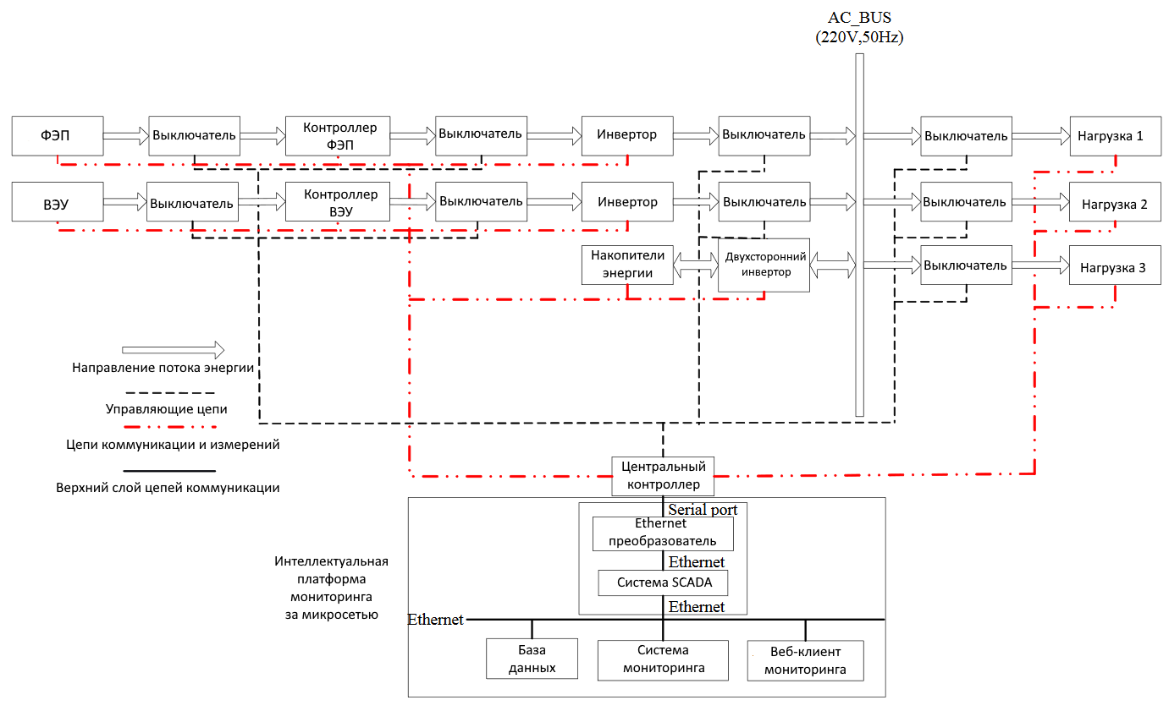
Блок-схема микросети
2. Рассмотрение особенностей микросетей с распределенной генерацией на основе ВИЭ
ВЫПУСКНАЯ КВАЛИФИКАЦИОННАЯ РАБОТА (магистратура)

Slide 11
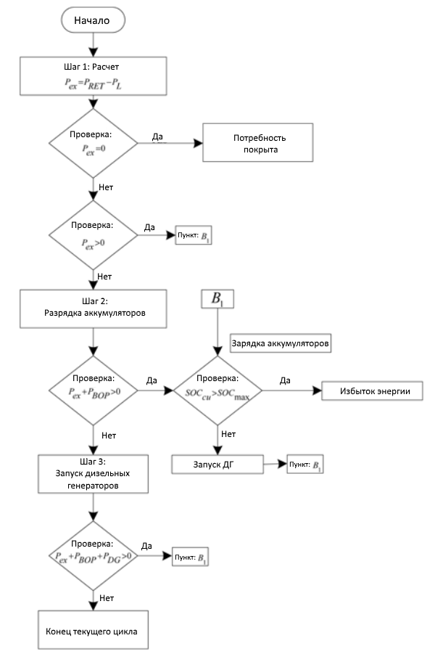
Применение машинного обучения в микросетях
2. Рассмотрение особенностей микросетей с распределенной генерацией на основе ВИЭ
Управление энергоснабжением без использования машинного обучения
Преимущества: - Дешевле в разработке - Не требуются предварительные данные для работы - Надежность работы - Не требуется сложное оборудование | Недостатки: - Невозможность проактивных действий - Мониторинг ограничивается текущим и прошлыми состояниями
Управление энергоснабжением с использования машинного обучения
Преимущества: - Высокая эффективность управления за счет проактивных действий - Мониторинг содержит прогнозы будущих состояний системы | Недостатки: - Для работы требуется собрать данные о работе похожих систем - Требуется предварительное обучение моделей - Для работы моделей требуется мощный компьютер, способный проводить сложные расчеты - Для правильной работы системы требуется регулярное переобучение модели на свежих данных
ВЫПУСКНАЯ КВАЛИФИКАЦИОННАЯ РАБОТА (магистратура)

Slide 12
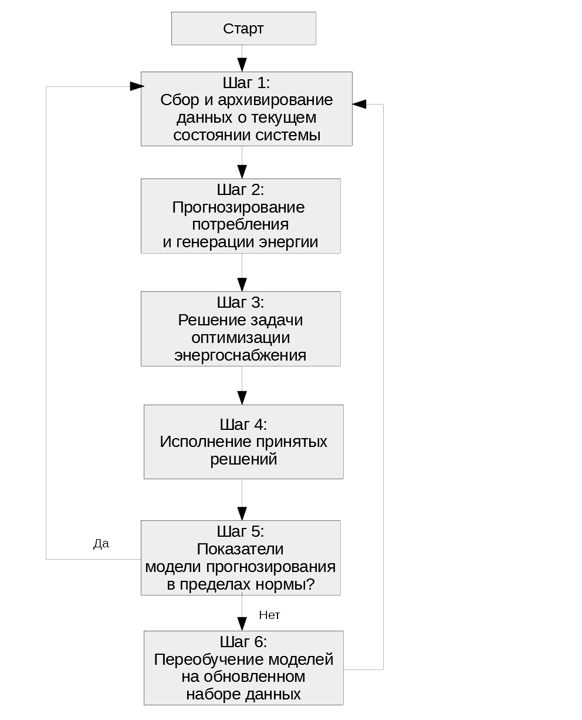
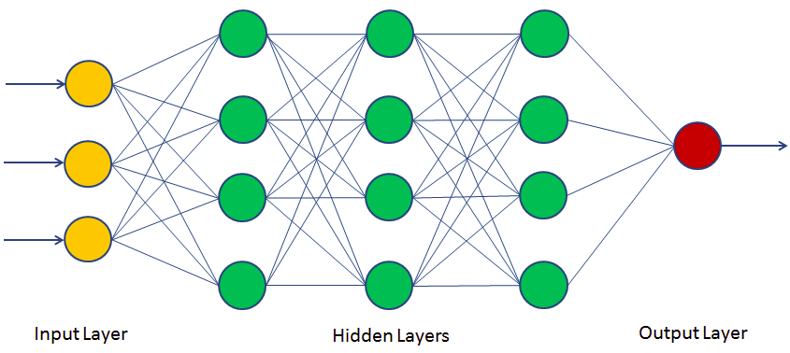
Использование машинного обучения в микросети
3. Применение машинного обучения для управления микросетью
Нейронная сеть
Входной
слой
Выходной
слой
Скрытые слои
ВЫПУСКНАЯ КВАЛИФИКАЦИОННАЯ РАБОТА (магистратура)

Slide 13
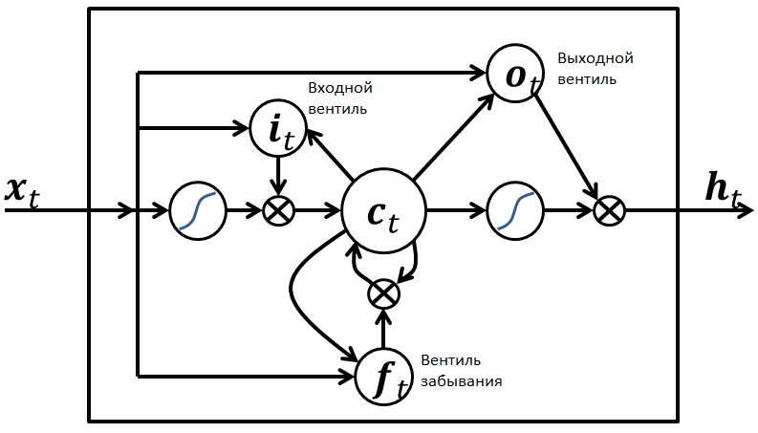
Прогнозирование на основе машинного обучения
3. Применение машинного обучения для управления микросетью
Сравнение моделей прогнозирования
Схема нейрона LSTM (Long Short-Term Memory)
Модель | RMSE | MAE | MSE
SARIMA | 9463 | 8712 | 89563437
Triple Exponential Smoothing | 10859 | 5863 | 117929125
LSTM | 3432 | 1526 | 11776000
ВЫПУСКНАЯ КВАЛИФИКАЦИОННАЯ РАБОТА (магистратура)

Slide 14
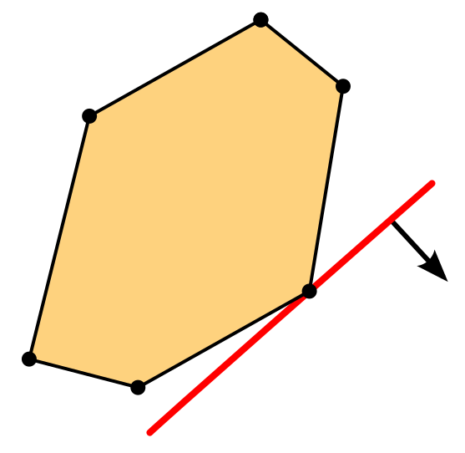

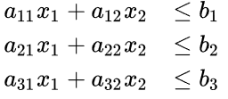

Использование линейного программирования для оптимизации
3. Применение машинного обучения для управления микросетью
Целевая функция:
Ограничения значений:
Ограничение значения отдельных переменных:
ВЫПУСКНАЯ КВАЛИФИКАЦИОННАЯ РАБОТА (магистратура)

Slide 15
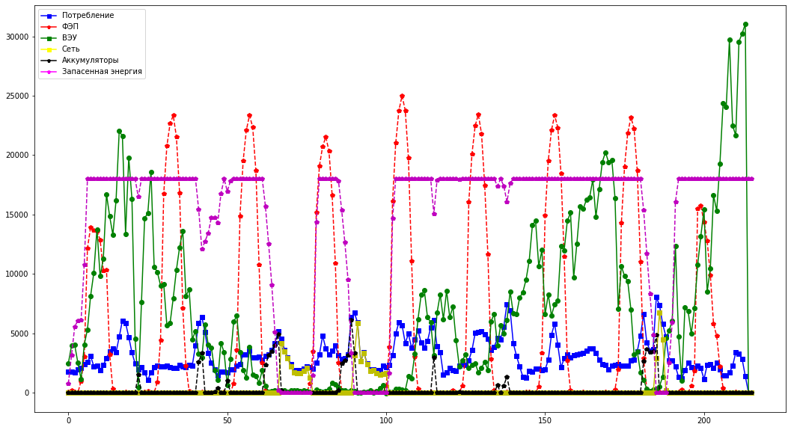
График мощностей в микросистеме с использование прогнозирования
3. Применение машинного обучения для управления микросетью
ВЫПУСКНАЯ КВАЛИФИКАЦИОННАЯ РАБОТА (магистратура)

Slide 16
Заключение и выводы
Проанализировано состояние микросетей в настоящее время.
Выполнен анализ существующих алгоритмов для прогнозирования генерации распределенных ВИЭ и нагрузки потребителей.
Исследован ТЭ потенциал, как результат машинного обучения: миллиарды долларов экономического эффекта по всему миру, в течение предстоящих 25 лет.
ВЫПУСКНАЯ КВАЛИФИКАЦИОННАЯ РАБОТА (магистратура)

